Slide 1


DVORANKO
Tim: TG 10.1 LeProgi
Ak. god. 2025./2026.

Slide 2
Sadržaj
Članovi tima
Opis zadatka
Cilj projekta
Pregled zahtjeva
Korišteni alati i tehnologije
Arhitektura
Organizacija rada
Iskustva

Slide 3
Članovi grupe
Vid Martin Lulić – voditelj, programska potpora, korisničko sučelje, ispitivanje
Dino Maras – dokumentacija (dijagrami), programska potpora
Eva Huljaj – korisničko sučelje, dokumentacija
Borna Navratil – korisničko sučelje, dokumentacija
Ivan Vučak – baza podataka, korisničko sučelje, deployment
Matija Vandek – baza podataka, korisničko sučelje, ispitivanje
Notes:
Just list no need to elaborate in this stage!

Slide 4
Opis zadatka
Dvoranko je web-aplikacija za jednostavno i centralizirano pretraživanje i rezervaciju dvorana u Zagrebu. Nastala je kao rješenje problema sporog i neorganiziranog pronalaska prostora putem različitih kanala. Aplikacija povezuje korisnike, vlasnike dvorana i administratore u jedinstven sustav. Korisnici mogu brzo pronaći i rezervirati prostor, vlasnici učinkovito upravljati ponudom i terminima, a administratori osiguravaju sigurnost i pouzdanost sustava. Sustav je responzivan, koristi OAuth2 autentifikaciju i omogućuje brz i pregledan proces rezervacije.

Slide 5
Ciljevi projekta
Omogućiti jednostavno pretraživanje i rezervaciju prostora
Omogućiti vlasnicima objavu svojih prostora
Napraviti jednostavno i pristupačno korisničko sučelje
Stvoriti centralizirano mjesto za objavu dvorana
Omogućiti oglašavanje javnih događanja
Digitalizirati i modernizirati proces rezervacije prostora
Notes:
Navedite samo svoju viziju projektne ideje...

Slide 6
Pregled zahtjeva (funkcionalni)
F-01 - Sustav omogućuje korisnicima prijavu putem Google računa koristeći OAuth2 autentifikaciju.
F-02 - Sustav podržava tri korisničke uloge: obični korisnik, vlasnik dvorane i administrator.
F-07 - Sustav omogućuje prijavljenim korisnicima rezervaciju slobodnih termina određene dvorane.
F-10 - Korisnik može zatražiti promjenu uloge u vlasnika dvorane (iznajmljivača).
F-11 - Vlasnik dvorane može oglasiti svoju dvoranu putem aplikacije.
F-15 - Administrator može odobriti ili odbiti zahtjeve korisnika za promjenu uloge u vlasnika dvorane.
F-20 - Sustav omogućuje administratoru pregled svih korisnika, dvorana i rezervacija te njihovo uređivanje ili brisanje.

Slide 7
Pregled zahtjeva (nefunkcionalni)
NF-1.1 - Web-aplikacija mora u potpunosti učitati sve elemente glavnih stranica unutar 2-3 sekunde (Home page, login page).
NF-2.2 - Sustav mora osigurati da podatci o prijavama ne budu izgubljeni ili oštećeni (sve uspješno obavljene rezervacije moraju biti trajno spremljene u bazi podataka)
NF-4.1 - Aplikacija mora raditi ispravno na najnovijim verzijama svih glavnih preglednika (Chrome, Firefox, Safari, Edge).
NF-4.2 - Sučelje aplikacije treba biti responzivnog dizajna te podržavati rad na mobilnim uređajima unutar web preglednika
NF-5.1 - Sustav koristi OAuth2 za prijavu i upravljanje sesijama kako bi osigurao siguran pristup korisničkim podatcima.
NF-5.2 - Osobni podaci korisnika (e-mail, lozinke, povijest rezervacija,...) moraju biti pohranjeni u skladu s važećim propisima (GDPR).

Slide 8
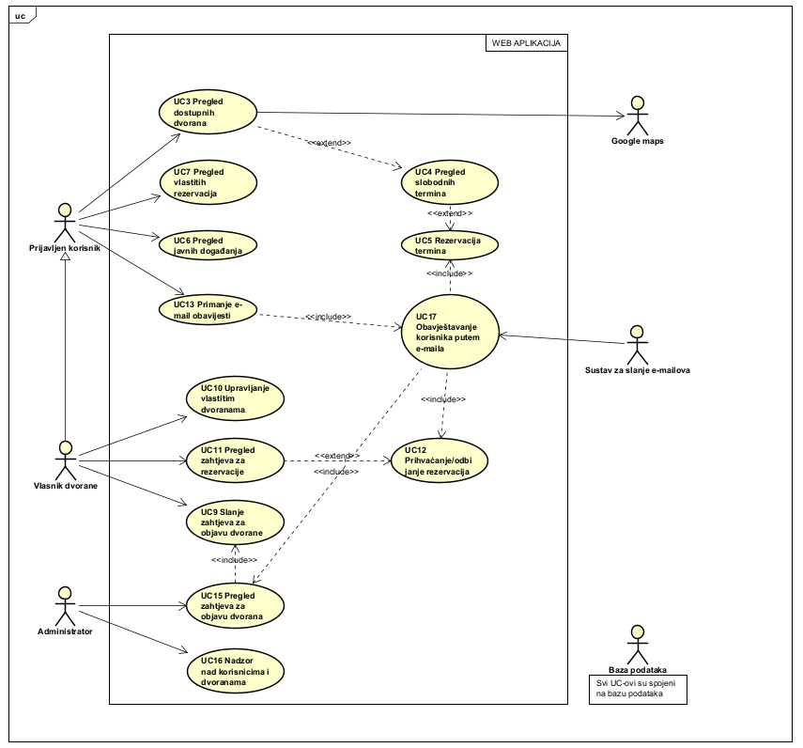
UML dijagram obrazaca uporabe

Slide 9
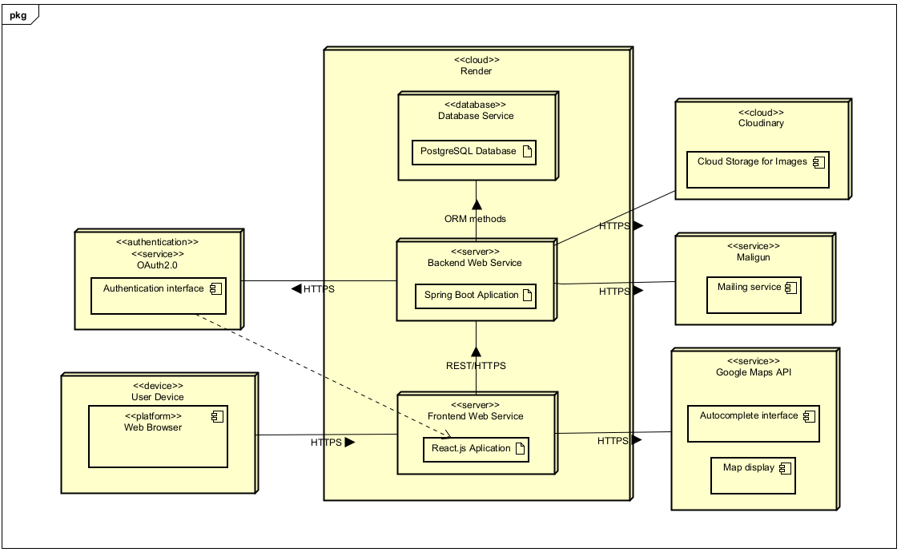
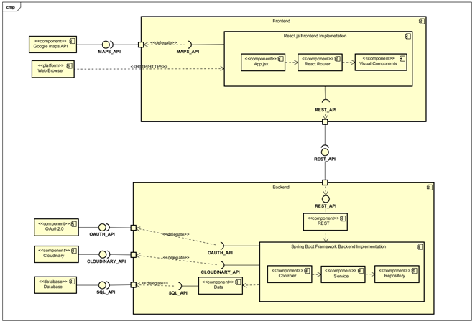
Arhitektura sustava
Na visokoj razini apstrakcije

Slide 10
Ispitivanje
Ispitivanje komponenti i ispitivanje sustava
Selenium -> WebDriver driver = new.ChromeDriver()
Ispitano stvaranje rezervacija, uređivanje podataka o dvoranama, funkcionalnosti admina, …
Testiranje komponenti: kreiranje objekta User, enum klase, pretraživanje dvorana, …
Ispitivanje sustava: uređivanje podataka dvorane, rezervacija termina, …

Slide 11
Korišteni alati i tehnologije
Popis programskih jezika
Java 21 (LTS) – backend aplikacije (Spring Boot)
JavaScript (ES2023) – frontend logika i interakcije (React)
HTML5 – struktura korisničkog sučelja
CSS3 – stilizacija korisničkog sučelja
Tailwind CSS – utility-first stiliziranje sučelja
Popis radnih okvira
Frontend: React 19.1.1 , Vite 7.1.7 , Figma
Backend: Java 21, Spring Boot 3.5.6
Deployment: Render
Dokumentacija: Astah

Slide 12
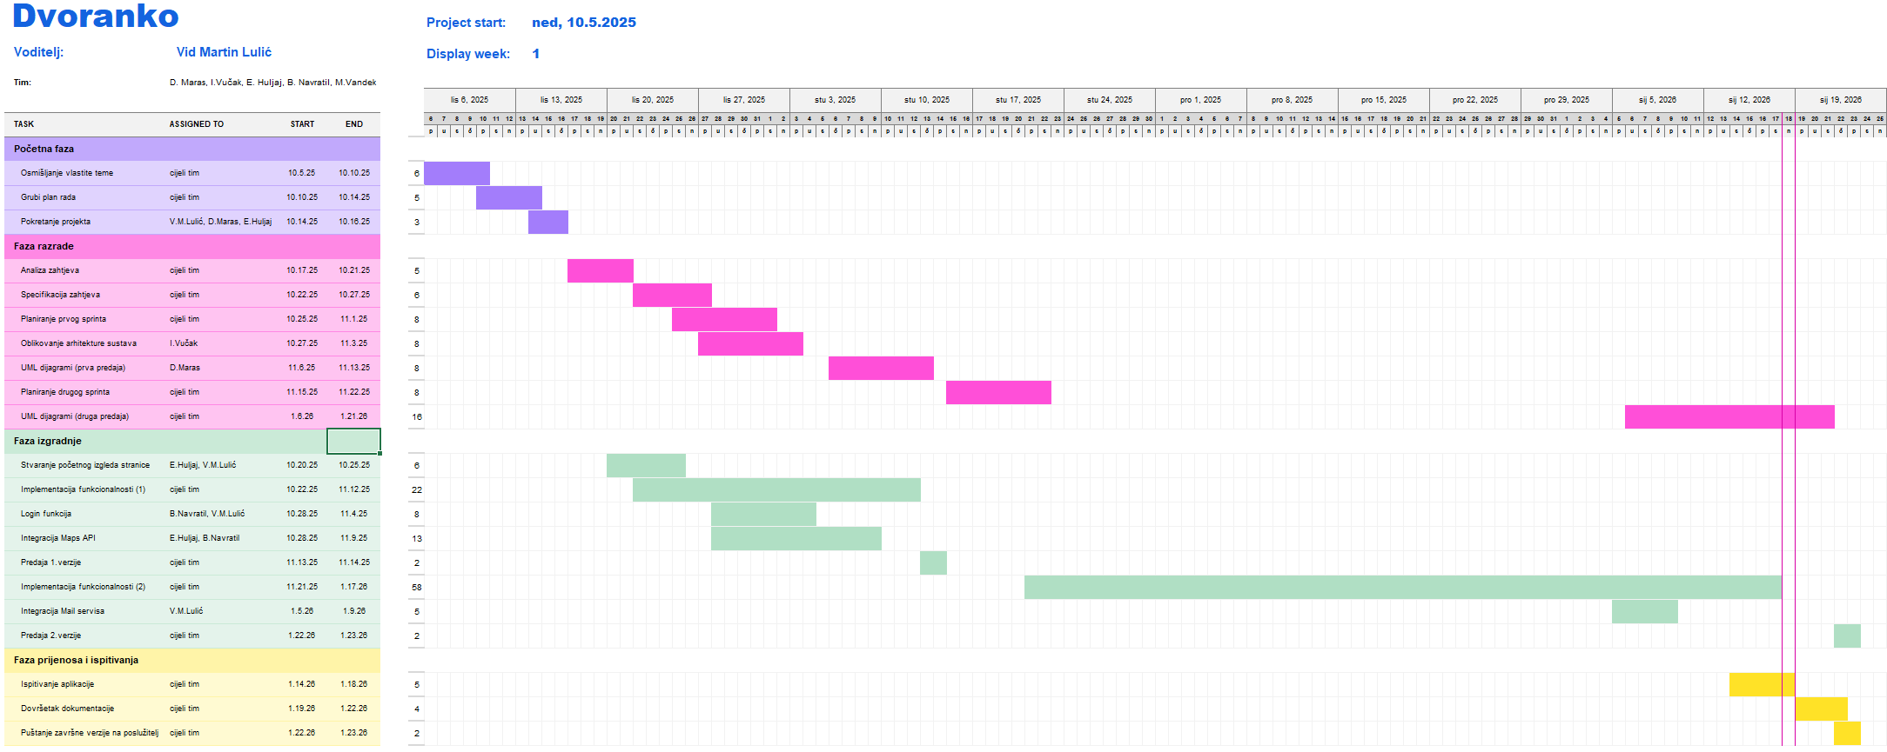
Organizacija rada
Životni ciklus
Unificirani proces (prikaz Gantt)
Povratak u „raniju fazu” tijekom izgradnje
Organizacijski zadatci
Komunikacija – Discord, WhatsApp, GitHub
GitHub – jednostavno spajanje koda, prikladno za paralelni rad na projektu

Slide 13
Zaključak
Negativno:
Nedoumice oko programske implementacije
Tehničke poteškoće s programskim bibliotekama
Pozitivno:
Dobra organizacija unutar tima
Pravedna i efikasna podjela zadataka
Stečena nova znanja – rad na projektu, nove tehnologije,…

